Slide 1
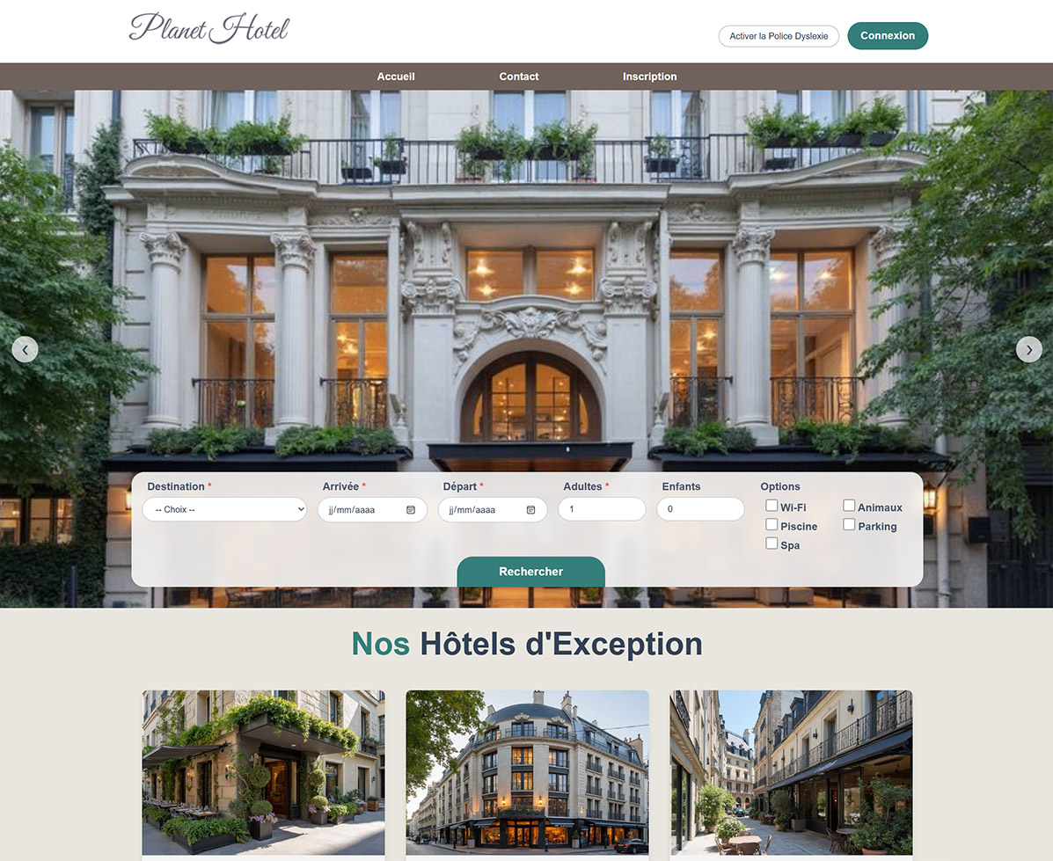
Site de Réservation d'hôtels
Par Serge Da Silva Dias
Organisme de formation : Ilaria Digital School Formation : Développeur Web Full Stack 2026

Slide 2
1. Le Projet & Les Enjeux
Objectif : Application web de réservation de services (type e-commerce).
Problématiques métiers résolues :
Gestion de comptes : Admin / Client via CRUD (profile, liste d’achats, ...)
Paiement en ligne sécurisé (Stripe).
Sécurité : Session / RBAC / cryptage

Slide 3
2. La Stack Technique
Bloc 1 : HTML5, CSS3 natif, Vanilla JS.
Bloc 2 : Node.js, Express, MySQL, Bcrypt, Stripe.
Bloc 3 : Angular 20, TypeScript, RxJS.

Slide 4
3. BLOC 1 – Composition du Site
Site efficace et fluide mais aussi 'responsive' et accessible
- Accueil : Carrousel + Formulaire de recherche + cartes de présentations.
- Inscription
- Connexion
- Contact

Slide 5
4. BLOC 1 - FRONT-END (HTML/CSS/JS)
UI/UX & Responsive Design - Approche Mobile-First.
Technologies de rendu :
- CSS Grid : Structure complexe (Formulaire de recherche).
- Flexbox : Alignements dynamiques (Navigation, Cartes).
- Media Queries : Breakpoints stratégiques.

Slide 6
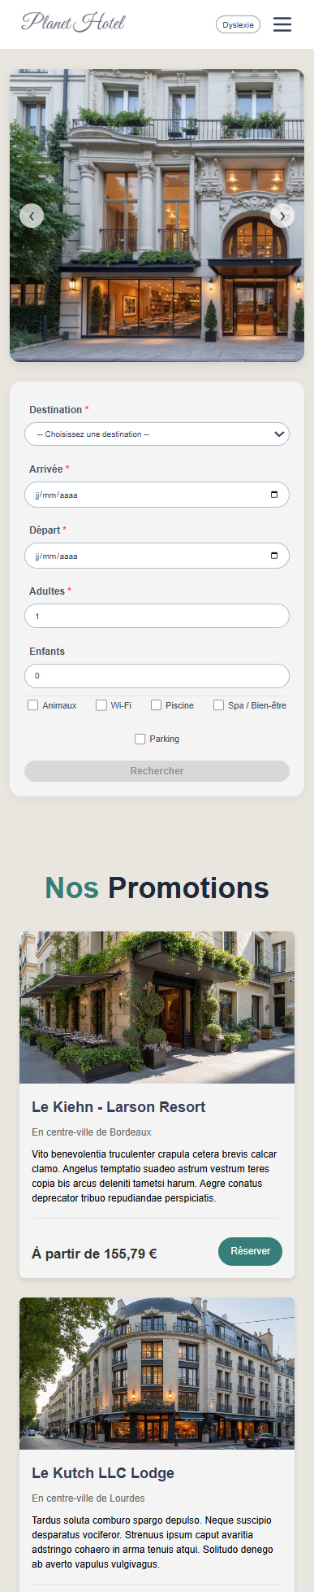
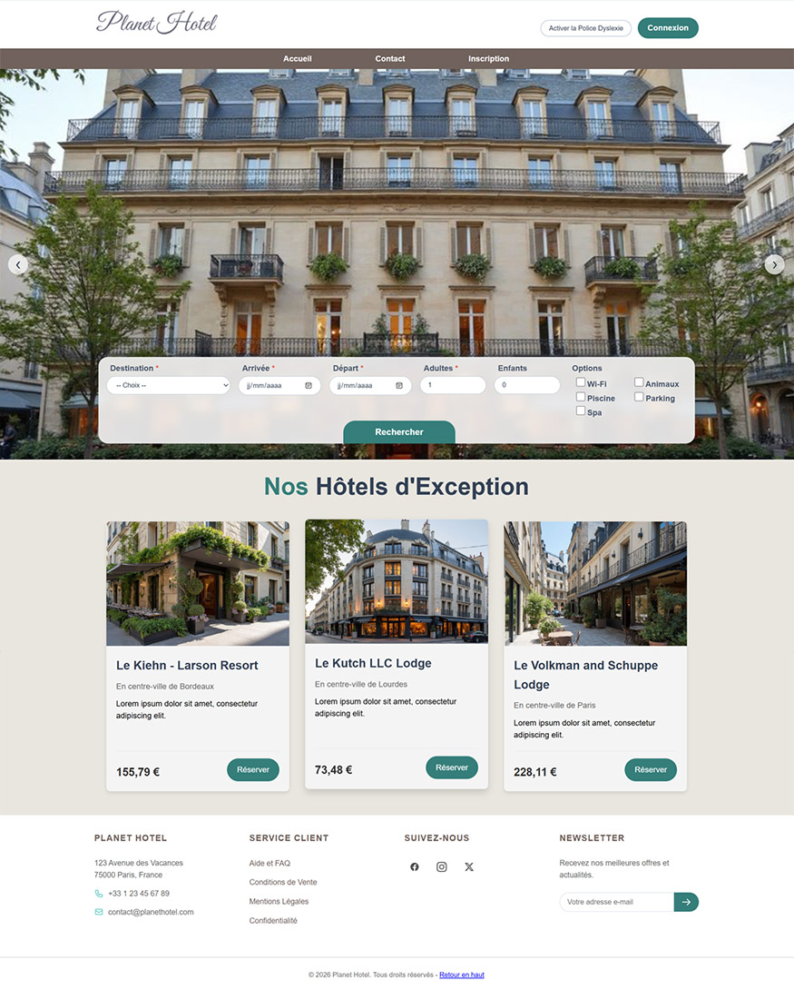

Slide 7
5. BLOC 1 - Accessibilité & Inclusion (A11y)
- Respect des standards WCAG (AA/AAA) : Ratios de contrastes et typographie.
- Normes W3C & ARIA : Balises sémantiques (<main>, <nav>) et navigation au clavier.
- Inclusion Cognitive : Script JavaScript (Vanilla) pour l'activation dynamique de la police OpenDyslexic.

Slide 8
6. BLOC 1 - SEO
Référencement naturel du site pour améliorer sa visibilité sur les moteurs de recherche.
- Sémantique HTML5 : Structuration du contenu (<header>, <main>, <article>)
- Balise Meta description : Pour l'indexation par les moteurs de recherche et les annuaires.
- Attribut alt pour toutes les images : Pour que Les moteurs de recherche comprennent le contenu de l’image et améliorer le référencement.
- Balise <title> : Pour définir le rôle de la page en quelques mots clairs

Slide 9
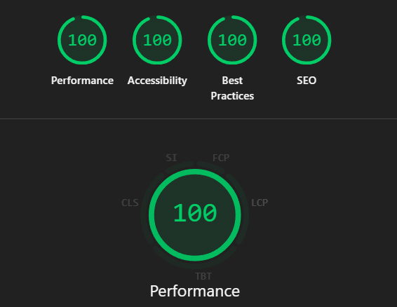
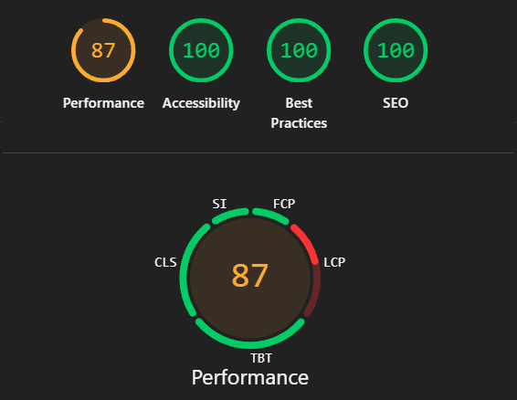
7. Tests & Validations
- Performances & SEO (Lighthouse) :
- Bureau : Perf: 100, Access: 100, Best Practises : 100, SEO: 100
- Mobile : Perf: 87, Access: 100, Best Practises : 100, SEO: 100
- Zéro erreur fatale (W3C Validator).
- Compatibilité vérifiée :
- Chrome
- Firefox
- Edge

Slide 10
8. BLOC 2 - DATA & BACK-END
Modélisation UML - 3 Acteurs clés :
- Le Visiteur : Recherche et découverte.
- Le Client : Réservation et profil.
- L'Administrateur : Gestion du catalogue (CRUD).

Slide 11
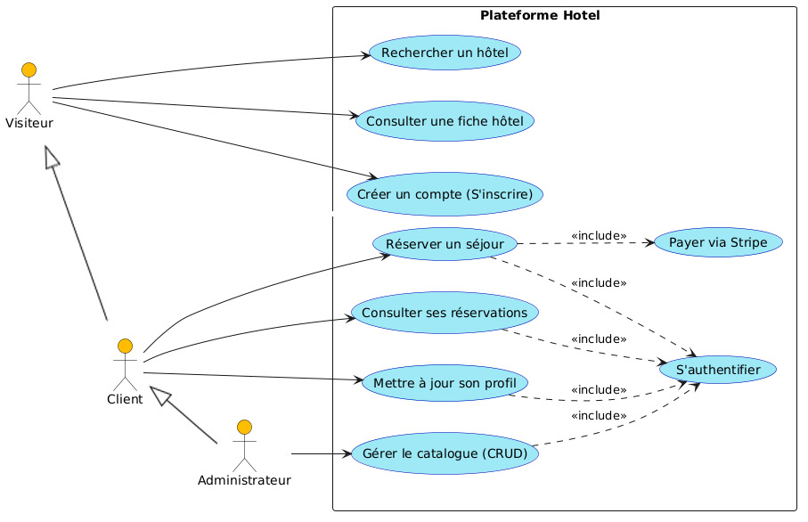

Slide 12
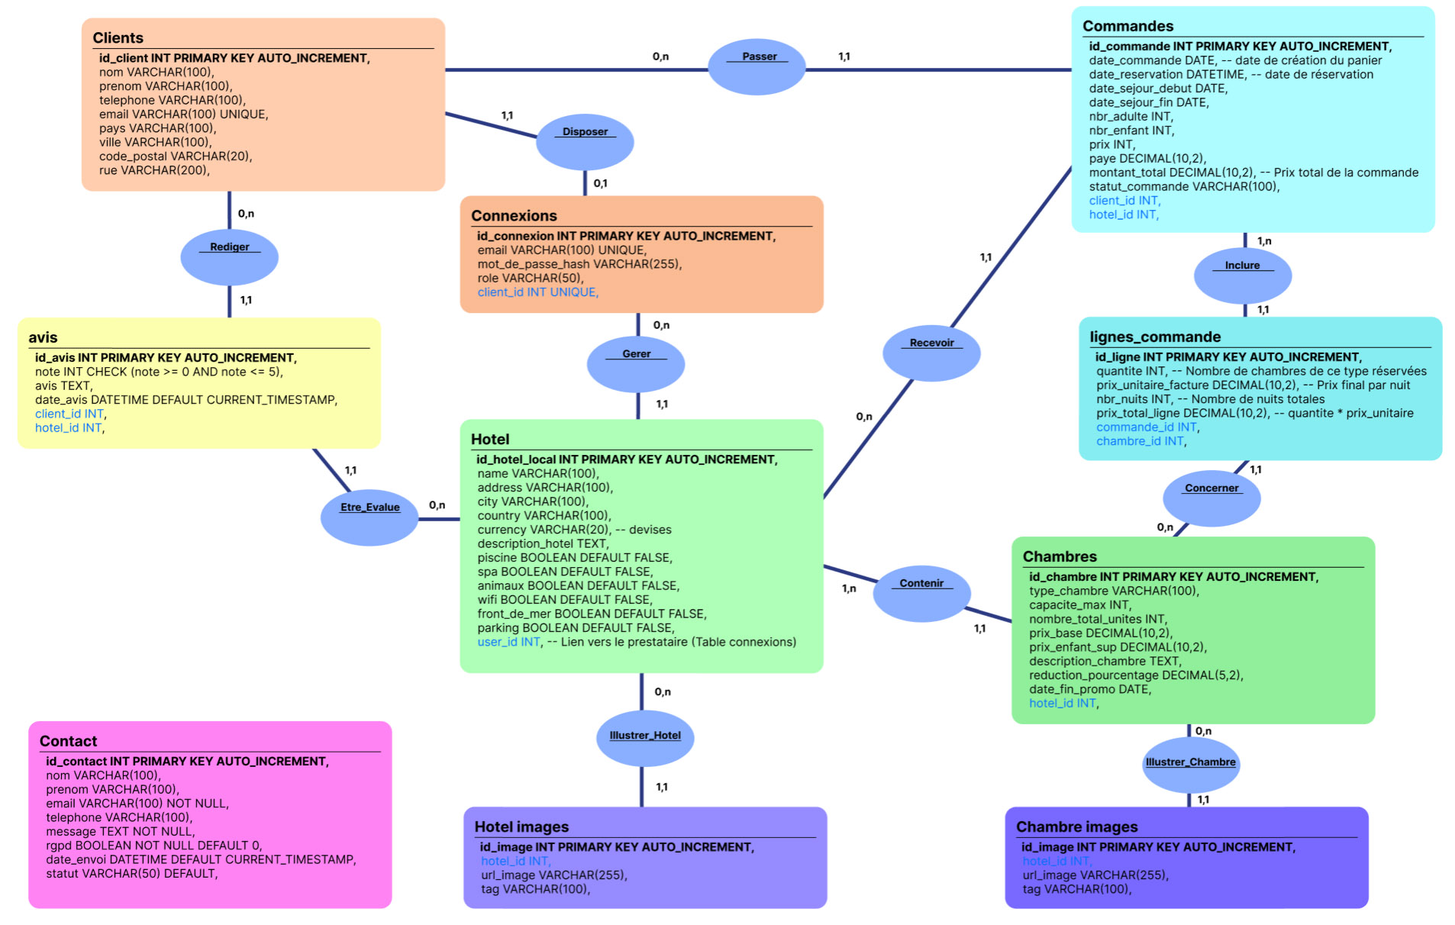

Slide 13
9. BLOC 2 - Modélisation des Données (MCD)
Architecture relationnelle optimisée (MySQL).
Règles d'intégrité métiers :
- Historisation comptable : Figeage du prix au moment de l'achat (prix_unitaire_facture).
- Conformité RGPD : Droit à l'oubli anonymisé (ON DELETE SET NULL sur les avis).
- Nettoyage en cascade : Suppression automatique des images (ON DELETE CASCADE).

Slide 14
10. BLOC 2 - Architecture MVC
Utilisation du pattern Modèle-Vue-Contrôleur.
- API REST fournissant du JSON brut pour le Bloc 3 (Angular).
- Architecture MVC stricte : Les Contrôleurs implémentent la logique et les Managers (Modèles) gèrent les requêtes à la base de données.
- Programmation Orientée Objet : Les Managers sont des classes avec des méthodes pensées pour être réutilisables.

Slide 15
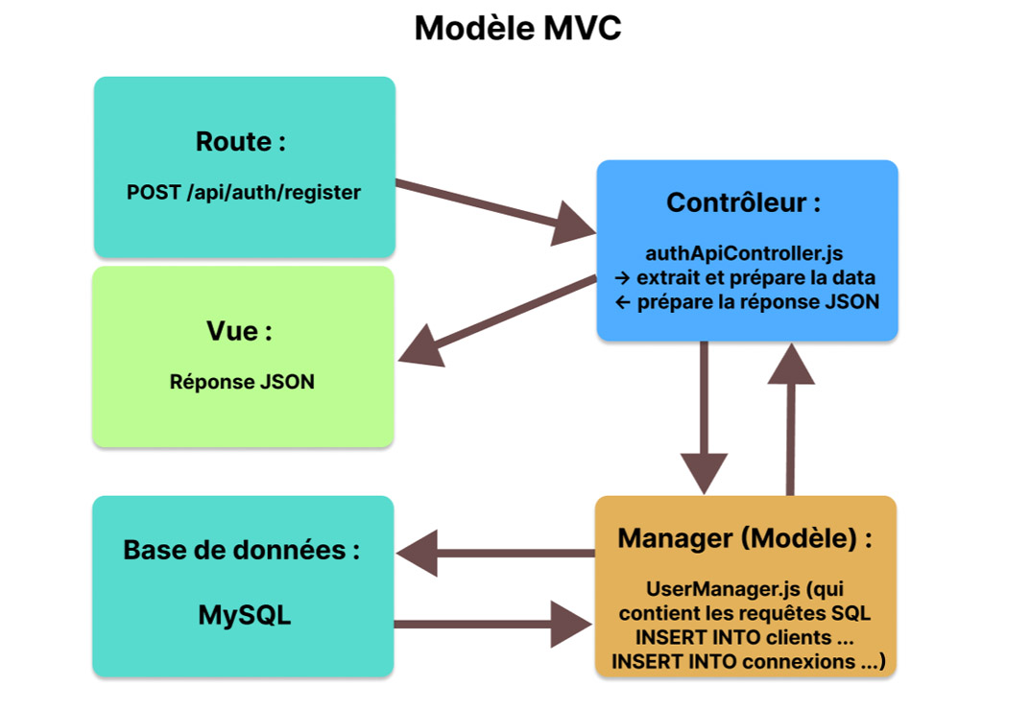

Slide 16
11. BLOC 2 - Sécurité Applicative
Architecture relationnelle optimisée (MySQL).
- Mots de passe : Hachage cryptographique via Bcrypt (Salt).
- Injections SQL : Utilisation exclusive de requêtes préparées (?).
- Middlewares : Contrôlent dynamiquement les rôles (RBAC) pour autoriser ou bloquer les routes API.
- Transactions SQL : Sécurité de l'intégrité lors de la modification du profil.

Slide 17
12. BLOC 2 - Postman
Méthode POST : http://localhost:3000/api/auth/register
Méthode POST : http://localhost:3000/api/auth/login
Méthode GET : http://localhost:3000/api
Méthode GET : http://localhost:3000/api/hotels/438

Slide 18
14. BLOC 3 - Architecture Angular
- Typage strict (TypeScript) et modularité.
- Pattern Smart / Dumb Components :
- Smart : Gère la logique et l'appel API (via Services)
- Dumb : Affiche la donnée pure (@Input()).
- Découpage moderne via Standalone Components.

Slide 19
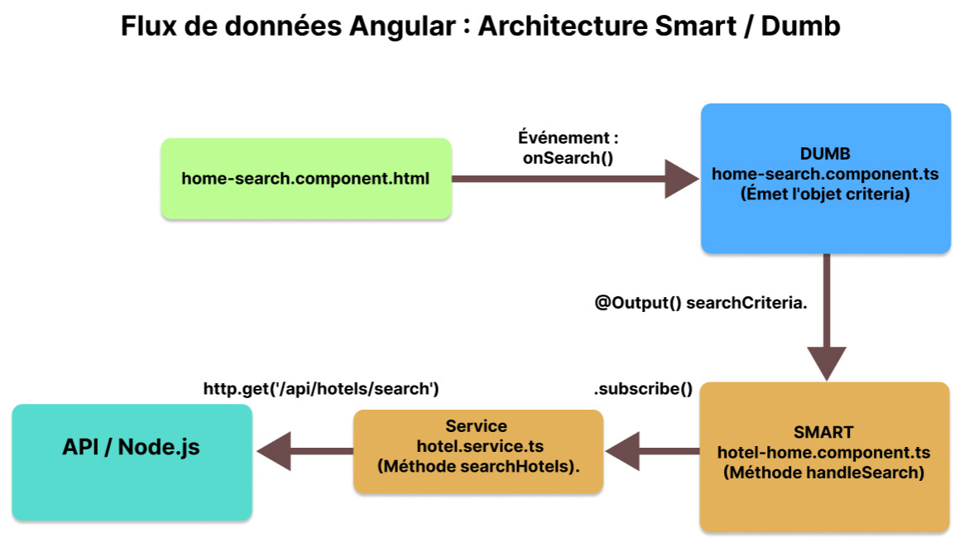

Slide 20
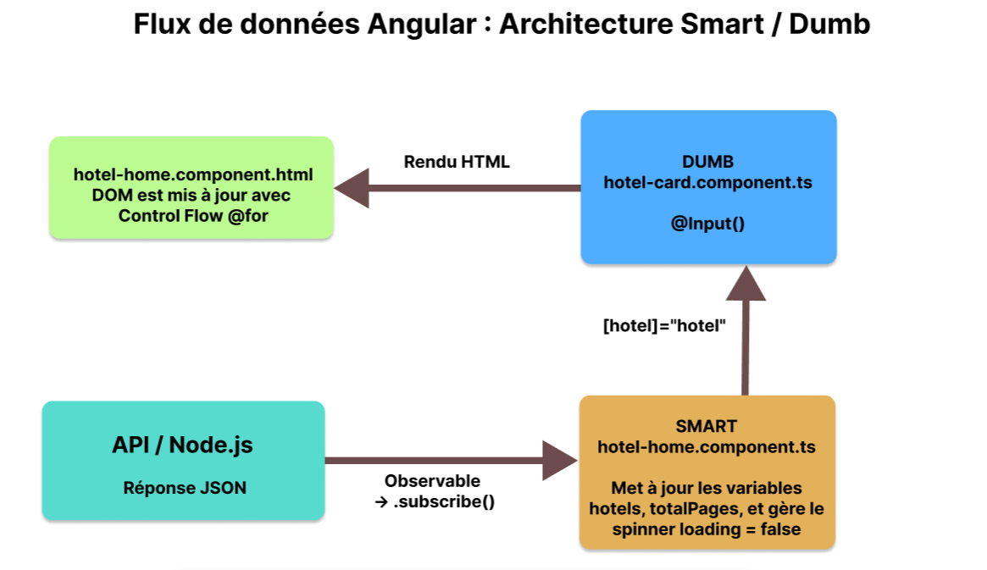

Slide 21
15. BLOC 3 - Réactivité & Sécurité Front
- Flux de données : Communication Back/Front asynchrone via HttpClient et Observables (RxJS).
- Routage protégé : Utilisation des Guards (CanActivateFn) pour bloquer les vues clients et admins sans validation de l'API.

Slide 22
17. Conclusion & Ouverture
- Bilan Full-Stack : Maîtrise complète du cycle de vie logiciel (de la conception UML à l'implémentation de l'architecture API / SPA).
- Sécurité & Normes : Une application conforme aux standards d'accessibilité (W3C/WCAG) et aux exigences de sécurité backend.
- Ouverture technologique : Version alternative Angular + Tailwind CSS (Thème Dark) développée en parallèle pour prouver la scalabilité de l'API et du design system.

Slide 23
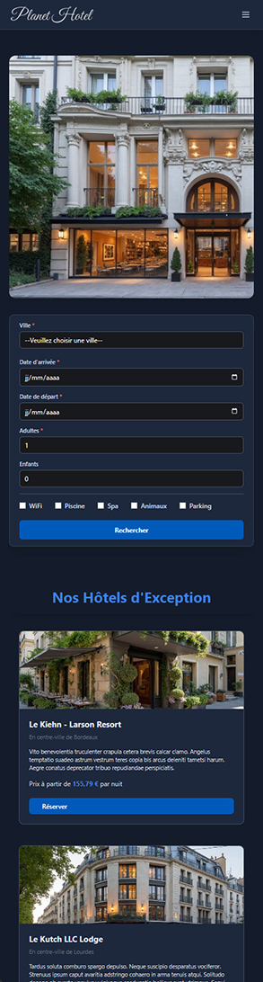
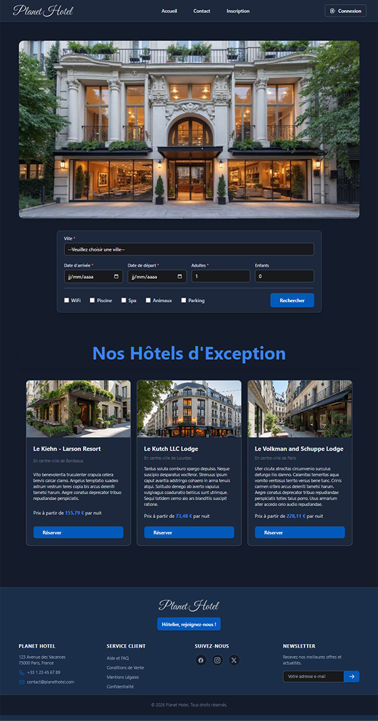

Slide 24
Annexes - Workflow & Bonnes Pratiques
- Versionning : Git / GitHub (Branches, Conventional Commits).

Slide 25
Annexes - Le Flux de Paiement (API Stripe)
- Sécurité : Clés isolées via .env, aucune donnée bancaire en BDD.
- Redirection vers Checkout Session chiffrée.
- Intégrité : Vérification automatique du statut paid post-paiement avant l'enregistrement de la commande.

